Slide 1
DESARROLLO WEB
PGY3121

Slide 2
CREANDO UN SERVICIO CON DJANGO REST FRAMEWORK

Slide 3
EN ESTA SESIÓN
Creando servicios

Slide 4
CREANDO SERVICIOS

Slide 5
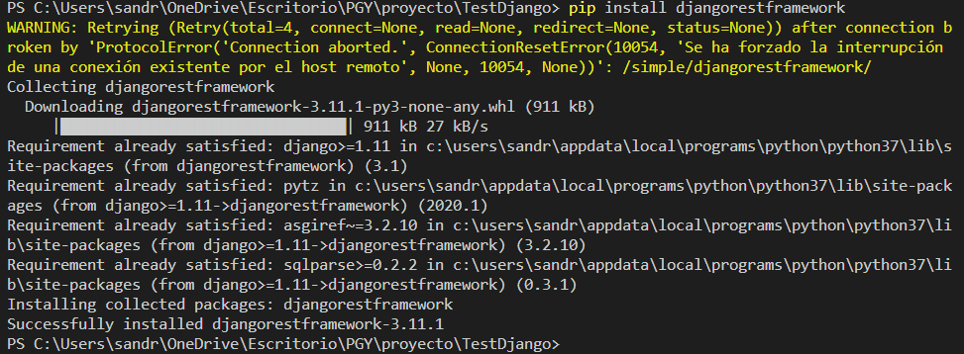
CREANDO SERVICIOS
Django Rest Framework (DRF) es una herramienta que nos va a facilitar el desarrollo de APIs para nuestra web usando arquitectura Rest.
Lo primero es instalar DFR con la sentencia pip install djangorestframework

Slide 6
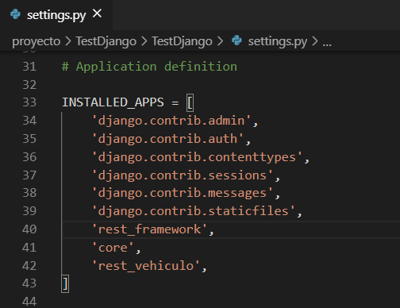
CREANDO SERVICIOS
Ahora crearemos una nueva aplicación en el proyecto TestDjango, esta nueva aplicación se llamará rest_vehiculo, y la agregamos a settings.py, junto con Django Rest Framework

Slide 7
CREANDO SERVICIOS
Para crear nuestro servicio debemos comprender los conceptos de Serializers y ModelSerializers
Los serializers son clases que permiten transformar datos de formatos propios de Django como los objetos que extienden de Model, en formatos como JSON y XML, esto lo realiza en ambos sentidos.
En cuanto a la forma de funcionar, tenemos que pensar que los serializers funcionan de un modo muy similar a los Form de Django. De este modo, igual que Django nos proporciona Form y ModelForm, Django REST Framework nos proporciona Serializer y ModelSerializer.

Slide 8
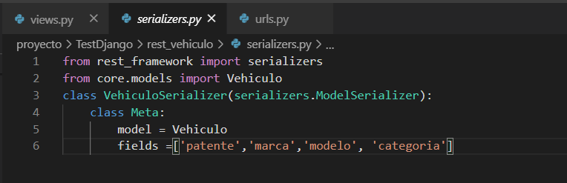
CREANDO SERVICIOS
Entonces, vamos a crear nuestro servicio, lo primero es crear una archivo serializers.py en nuestra aplicacion rest_vehiculo.

Slide 9
CREANDO SERVICIOS
Lo siguiente es agregar nuestros métodos en views.py
Método lista_vehiculos:
Posee dos opciones GET y POST. GET devuelve todos los objetos de vehículo, mientras que el POST permite crear un nuevo objeto vehículo.

Slide 10
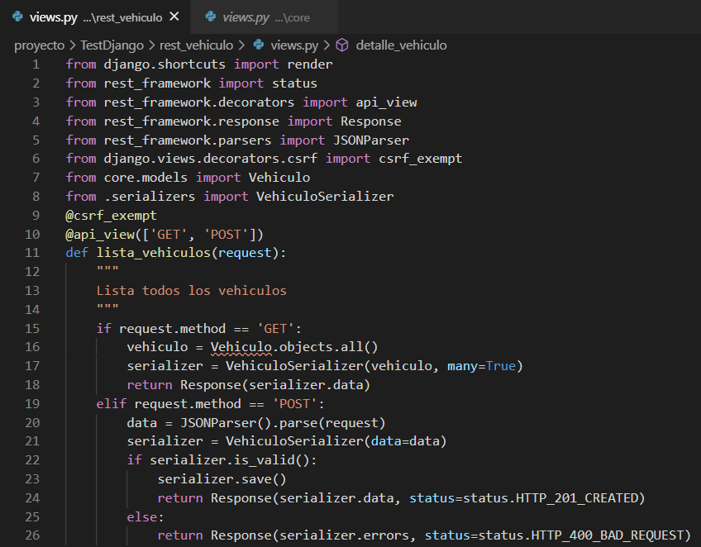
CREANDO SERVICIOS

Slide 11
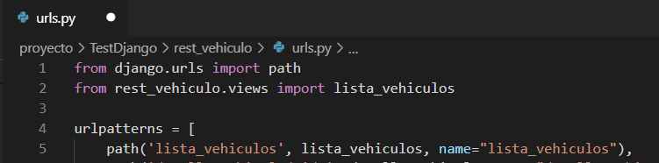
CREANDO SERVICIOS
Antes de probar los servicios, debemos configurar las urls de nuestra api rest_vehiculo, creamos un archivo urls.py en la aplicación rest_vehiculo

Slide 12
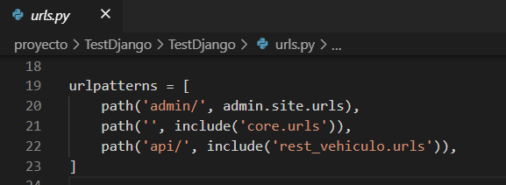
CREANDO SERVICIOS
Y lo agregamos a la url del proyecto TestDjango
Agregaremos el nombre api para que sea más fácil de llamar e identificar

Slide 13
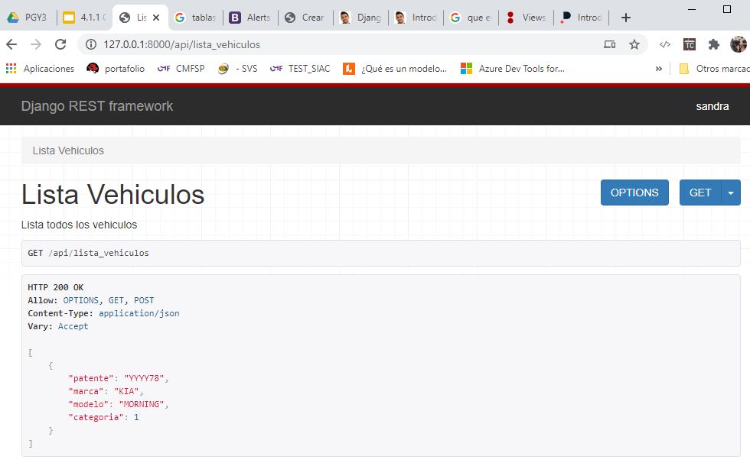
CREANDO SERVICIOS
Llamamos a: http://127.0.0.1:8000/api/lista_vehiculos

Slide 14
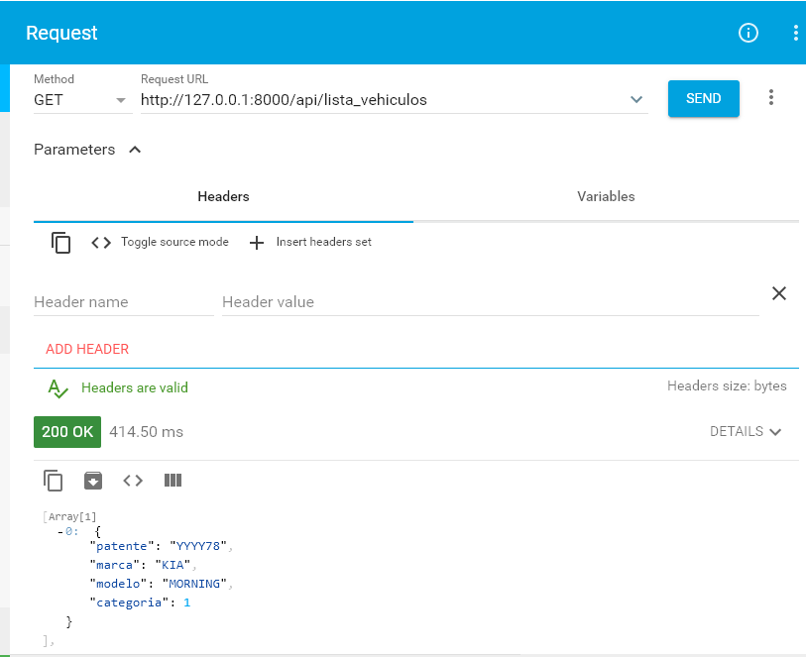
CREANDO SERVICIOS
Desde la aplicación advance rest llamamos al GET y se visualizan todos los vehículos

Slide 15
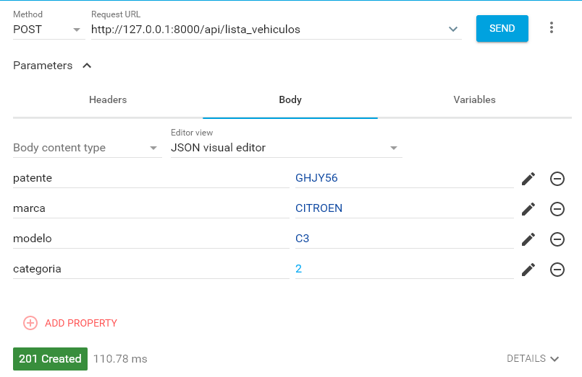
CREANDO SERVICIOS
Desde la aplicación advance rest llamamos al método POST y agregamos un nuevo registro

